Slide 1

Sākotnējā sabiedriskā apspriešana plānotajai darbībai «Jaunas atkritumu apglabāšanas krātuves izveide cieto sadzīves atkritumu poligonā «Janvāri»»
Paredzētās darbības ierosinātājs: SIA «Atkritumu apsaimniekošanas sabiedrība «PIEJŪRA»»
Pilnvarots pārstāvis: SIA «Geo Consultants»
2022. gada 20. oktobris

Slide 2
Informācija par ietekmes uz vidi novērtējumu (IVN)
Likuma “Par ietekmes uz vidi novērtējumu” 1. pielikuma 15. punkts noteic: sadzīves atkritumu apglabāšanas vietām nepieciešams veikt IVN.
Vides pārraudzības valsts biroja 2022. gada 23. augusta lēmums Nr. 5-02-1/28/2022 par ietekmes uz vidi novērtējuma procedūras piemērošanu jaunas atkritumu apglabāšanas krātuves izveidei cieto sadzīves atkritumu poligonā “Janvāri”, Laidzes pagastā, Talsu novadā.
Ministru kabineta 2015. gada 13. janvāra noteikumi Nr. 18 «Kārtība, kādā novērtē paredzētās darbības ietekmi uz vidi un akceptē paredzēto darbību».

Slide 3
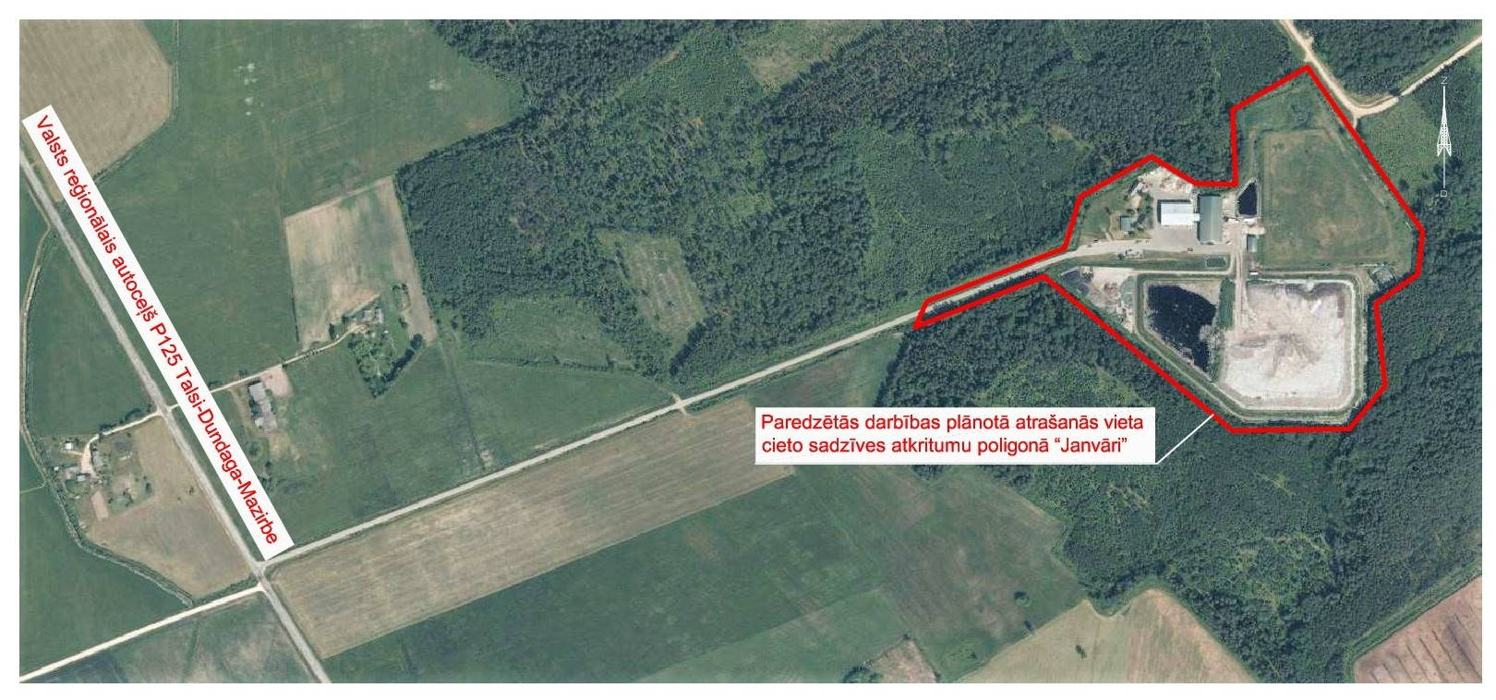
Plānotās darbības atrašanās vieta

Slide 4
Informācija par sākotnējo sabiedrisko apspriešanu
Sabiedriskās apspriešanas laika posms no 2022. gada 20. oktobra līdz 28. oktobrim.
Saskaņā ar Covid-19 infekcijas izplatības pārvaldības likuma 20. pantu IVN sākotnējā sabiedriskā apspriešana tiek rīkota neklātienes formā (attālināti).
Oficiālais paziņojums par SIA «Atkritumu apsaimniekošanas sabiedrība «PIEJŪRA»» plānoto darbību publicēts 2022. gada 10. oktobra Talsu novada pašvaldības informatīvajā izdevumā “Talsu Novada Ziņas” (Nr.10).
Paziņojumi mājas lapās: www.geoconsultants.lv; www.talsunovads.lv.
Informatīvas vēstules pieguļošo zemju īpašniekiem, izsūtīts 30. septembrī.

Slide 5
Informācija par paredzētās darbības ierosinātāju
Paredzētās darbības ierosinātājs ir SIA «Atkritumu apsaimniekošanas sabiedrība «PIEJŪRA»», Reģ. Nr. 40003525848; juridiskā adrese: Rīgas iela 1, Tukums, Tukuma novads, LV-3101.
SIA «Atkritumu apsaimniekošanas sabiedrība «PIEJŪRA»» darbojas kopš 2001. gada 2.janvāra. Uzņēmums nodibināts ar mērķi īstenot atkritumu apsaimniekošanas sistēmas pilnveidošanu Piejūras atkritumu apsaimniekošanas reģionā.
Sniegtie pakalpojumi ietver atkritumu savākšanu, šķirošanu, uzglabāšanu, apstrādi, pārkraušanu, sagatavošanu apglabāšanai un reģenerācijai, pārstrādei vai reģenerācijai nederīgo atkritumu apglabāšanu, sabiedrības izglītošanas pasākumu īstenošanu.
Jauno atkritumu apglabāšanas krātuvi plānots ierīkot darbības ierosinātāja nomātā zemes gabala (15,5 ha) teritorijā.
2008. gada 1. jūnijā ar zemes īpašnieku ir noslēgts Nomas pāratjaunojuma līgums nekustamajam īpašumam «Janvāri».

Slide 6
Informācija par jaunas atkritumu apglabāšanas krātuves izveidi cieto sadzīves atkritumu poligonā «Janvāri»
Jaunas atkritumu apglabāšanas krātuves izveidei paredzēts izmantot slēgtās, rekultivētās atkritumu krātuves teritoriju.
Jaunās krātuves pamatne tiks veidota blakus ekspluatācijā esošai atkritumu krātuvei, pieslēdzoties pie tās, pirms tam norokot valni no rekultivētās atkritumu krātuves.
Veicot atkritumu deponēšanu jaunajā krātuvē, paredzēts ir esošos atkritumus piekļaut vecajiem, veidojot kopēju atkritumu kaudzi.
Krātuves apsaimniekošanai būs nepieciešams izbūvēt atbilstošus infrastruktūras elementus (tehnoloģisko ceļu izbūve, inženierkomunikāciju ierīkošana).
Poligons «Janvāri» robežojas ar 8 nekustamajiem īpašumiem.

Slide 7
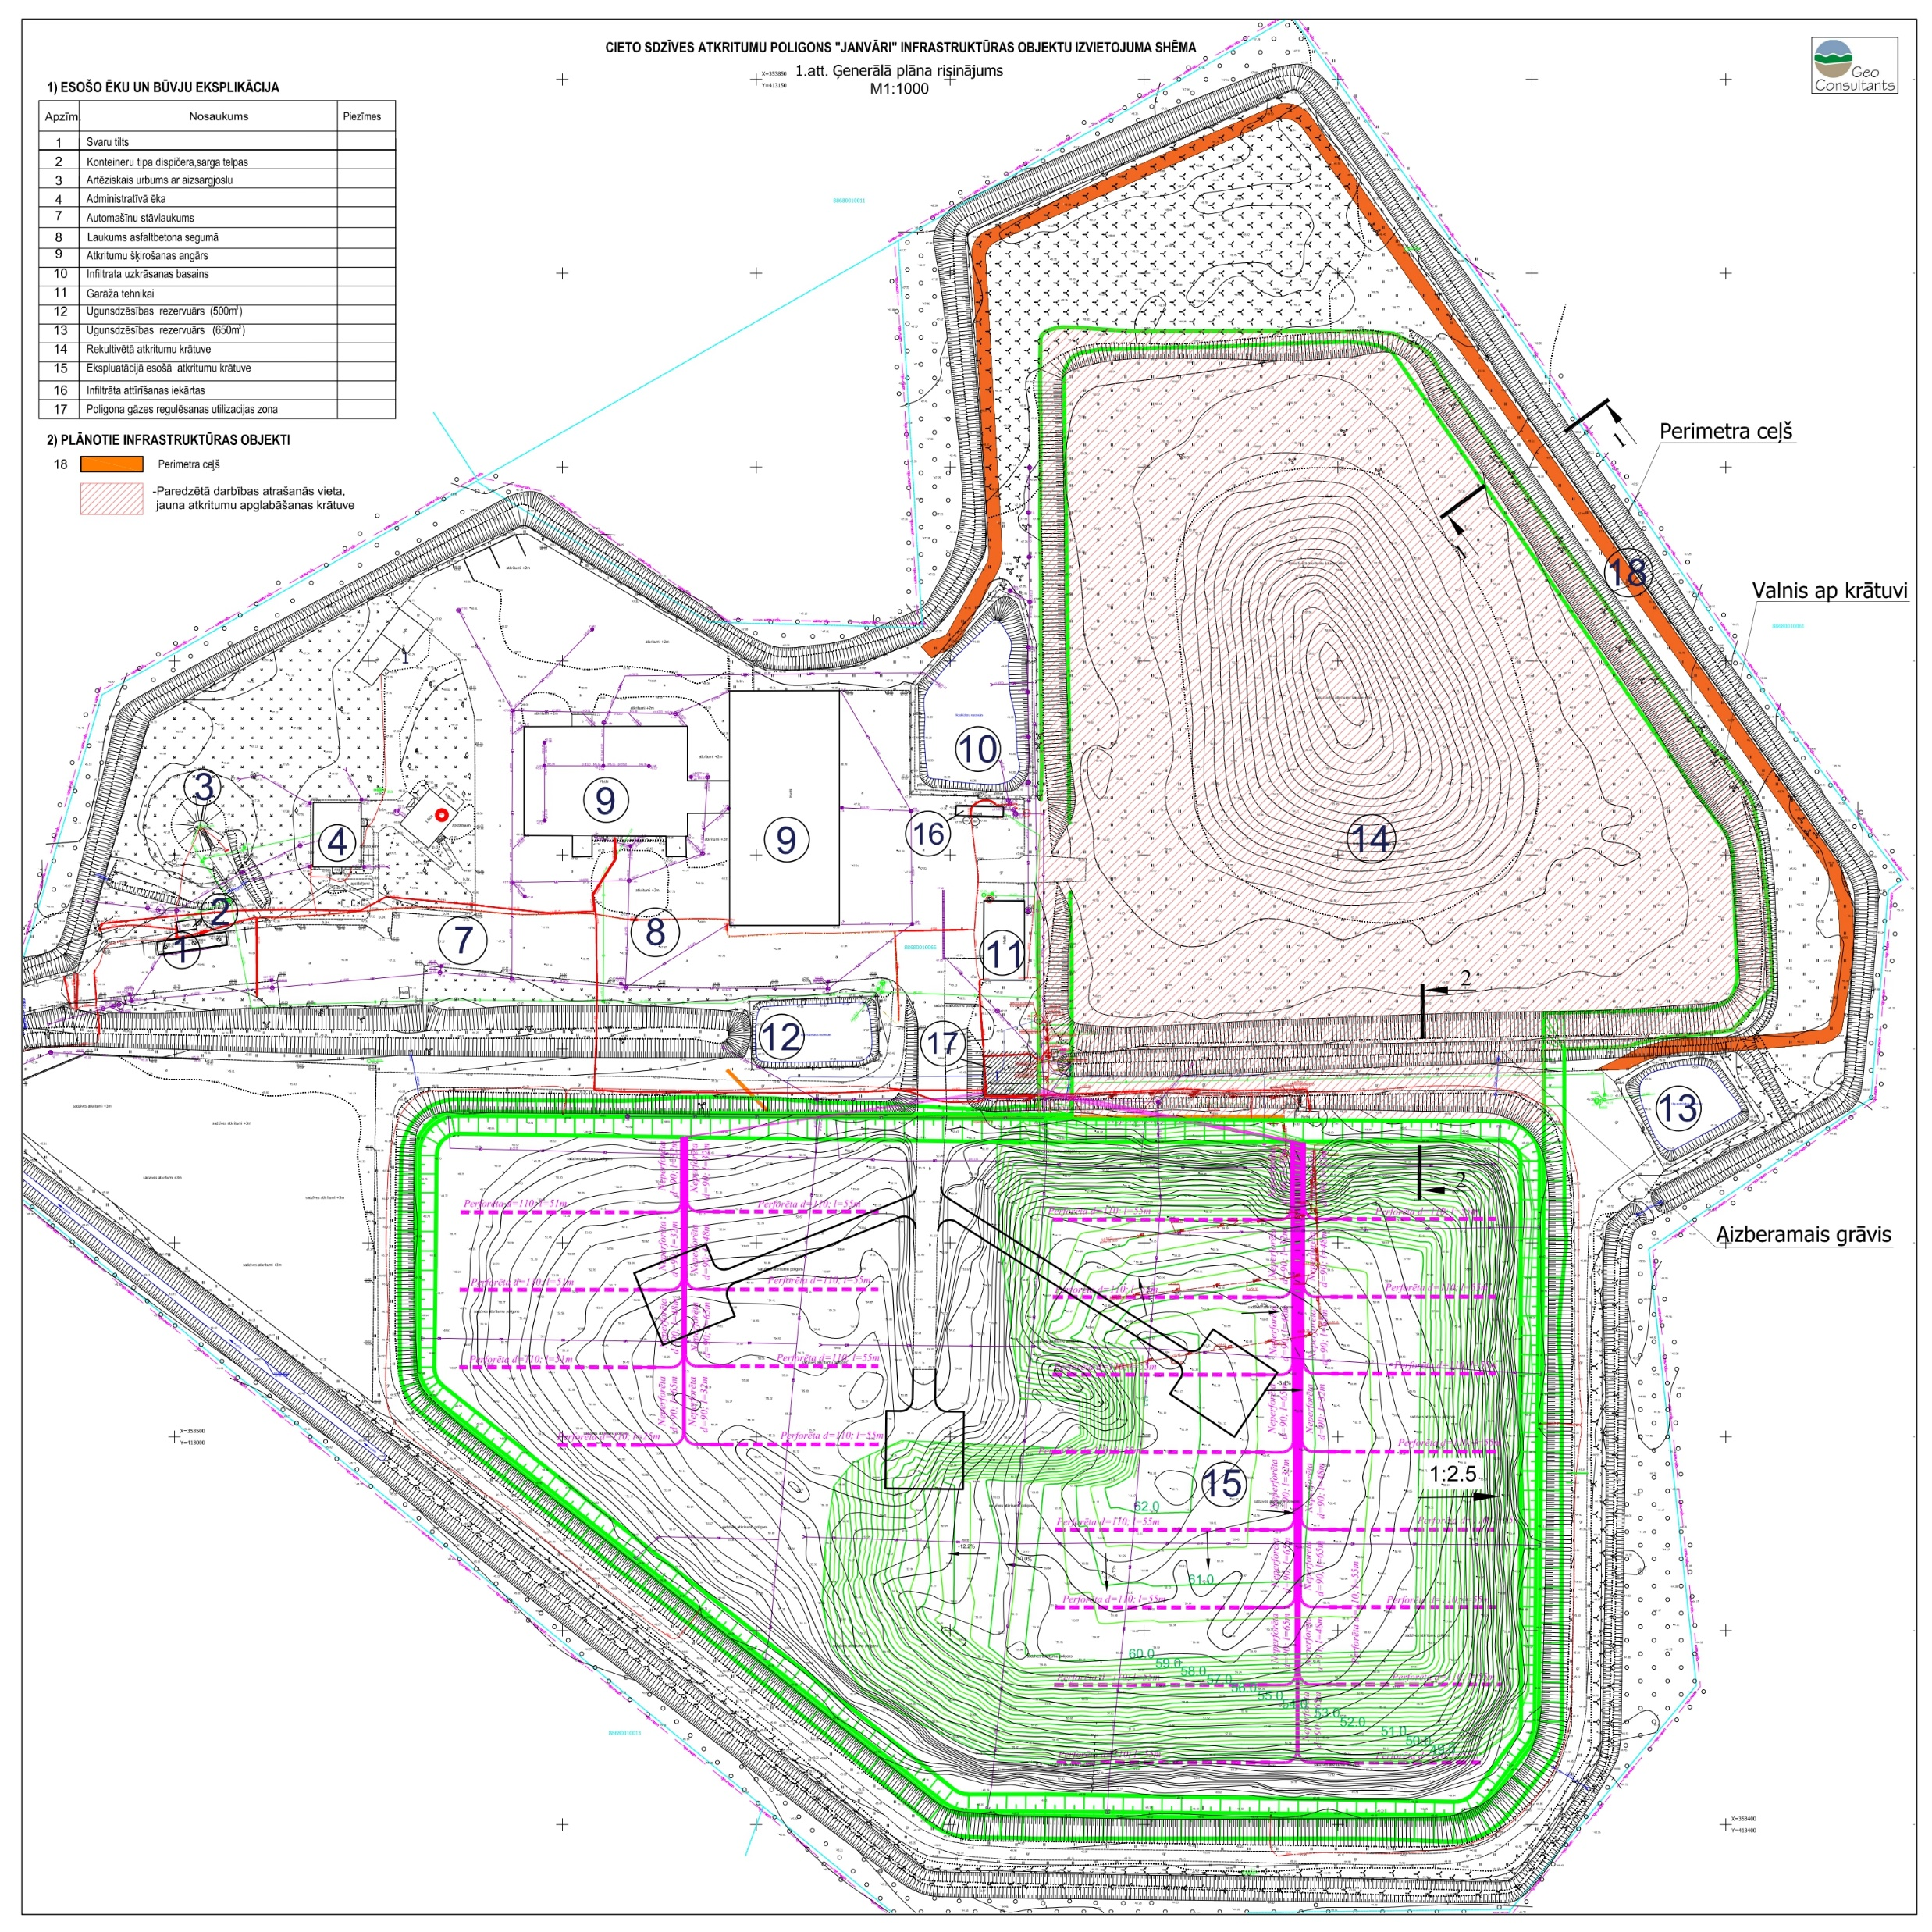
Poligona «Janvāri» infrastruktūras izvietojuma shēma

Slide 8
Atkritumu apglabāšana jaunajā krātuvē
Atkritumu novietošana plānota tāpat kā šobrīd – tie vienmērīgi tiks novietoti krātuvē, pa kārtām.
Periodiski atkritumi tiks pārklāti ar pārklājuma materiālu, ko var veidot grunts materiāls, smalcināti celtniecības atkritumi, radītais komposta materiāls pēc bioloģiski noārdāmo atkritumu pārstrādes.
Jaunās krātuves teritorijas sagatavošanas un būvniecības laikā poligonā ienākošie atkritumi tiks apglabāti esošajās krātuvē, saglabājot poligona ikdienas funkcijas.

Slide 9
Turpmākās darbības pirms paredzētās darbības akceptēšanas
Programmas saņemšana Vides pārraudzības valsts birojā;
Ietekmes uz vidi novērtējuma ziņojuma sagatavošana;
Ziņojuma sabiedriskā apspriešana (30 dienas);
Ziņojuma iesniegšana Vides pārraudzības valsts birojā;
Ziņojuma papildināšana un precizēšana;
Atzinuma saņemšana no Vides pārraudzības valsts biroja.

Slide 10
Informācija par sākotnējās sabiedriskās apspriešanas laiku
Laika posmā no 2022. gada 20. oktobra līdz 28. oktobrim par paredzēto darbību interesentiem būs iespēja uzdot jautājumus un saņemt atbildes rakstot uz e-pasta adresi: kristine.liepina@geoconsultants.lv
Priekšlikumus par paredzētās darbības iespējamo ietekmi uz vidi iespējams sniegt rakstiskā veidā:
Vides pārraudzības valsts birojam (e-pasts: vpvb@vpvb.gov.lv; pasta adrese: Rūpniecības iela 23, Rīga, LV-1045, tālrunis – 67321173)
!!! Rakstisku priekšlikumu iesniegšanas laiks līdz š.g. 29. oktobrim

Slide 11
Paldies par uzmanību!

